Slide 1
5장 대표적인 뷰그룹에 대해서(2/2)

Slide 2
RelativeLayout과 LayoutParams
RelativeLayout 기본 속성 - gravity와 ignoreGravity 속성
RelativeLayout LayoutParams 속성 – 부모 뷰그룹과의 관계 배치 속성들
RelativeLayout LayoutParams 속성 – 자식 뷰 간의 관계 배치 속성들
RelativeLayout LayoutParams 속성 – layout_alignWithParentIfMissing 속성

Slide 3
RelativeLayout과 LayoutParams
RelativeLayout
View A
각 뷰들의
관계에 따라 배치
View B
나는 A 아래 배치
View C
나는 B 우측에 배치
public Class
RelativeLayout
1
1
뷰그룹 자체의 속성
1. gravity
2. ignoreGravity
abstract Class
ViewGroup
public static Class
LayoutParams
public static Class
LayoutParams
2
1. layout_above
2. layout_alignBaseline
3. layout_alignBottom
4. layout_alignLeft
5. layout_alignParentBottom
6. layout_alignParentLeft
7. layout_alignParentRight
8. layout_alignParentTop
9. layout_alignRight
10. layout_alignTop
11. layout_below
12. layout_centerHorizontal
13. layout_centerInParent
14. layout_centerVertical
15. layout_leftOf
16. layout_rightOf
17. layout_alignWithParentIfMissing
2
뷰그룹이 자식뷰를 배치하기 위해
자식뷰에게 요구하는 속성
public Class
MarginLayoutParams

Slide 4
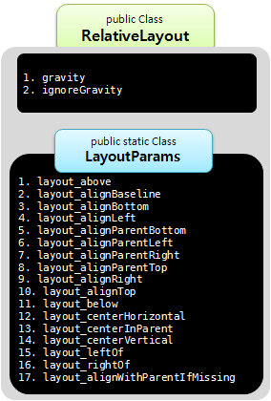
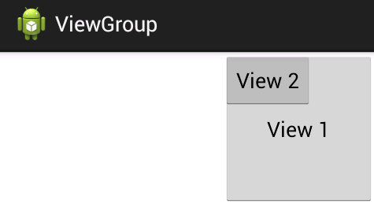
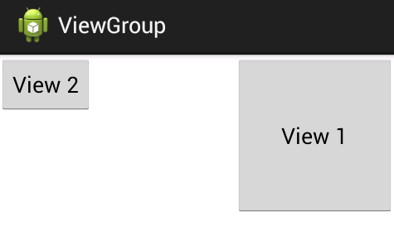
RelativeLayout 기본 속성 - gravity와 ignoreGravity 속성
res/layout/relativelayout_ignore_gravity.xml <RelativeLayout xmlns:android=“…" android:layout_width="match_parent" android:layout_height="130dp" android:gravity="right" android:ignoreGravity="@+id/view2"> <Button android:layout_width="130dp" android:layout_height="130dp" android:text="View 1" /> <Button android:id="@id/view2" android:layout_width="wrap_content" android:layout_height="wrap_content" android:text="View 2" /> </RelativeLayout>
gravity=“right”
■ ignoreGravity 속성은 특정 자식 뷰에 대한 gravity를 무력화함.
android:ignoreGravity="@+id/view2"

Slide 5
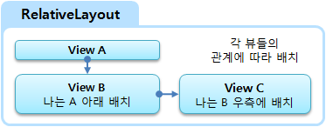







RelativeLayout LayoutParams 속성 –
부모 뷰그룹과의 관계 배치 속성들
XML 속성 | 의미 | 미리 보기
layout_alignParentLeft | 부모 영역 내 좌측에 배치
layout_centerHorizontal | 부모 영역 내 수평 중앙 배치
layout_alignParentRight | 부모 영역 내 우측에 배치
layout_alignParentTop | 부모 영역 내 상단 배치
layout_centerVertical | 부모 영역 내 수직 중앙 배치
layout_alignParentBottom | 부모 영역 내 하단 배치
layout_centerInParent | 부모 영역 내 정 중앙 배치
부모 뷰그룹과의 관계:
부모 뷰그룹 내의 위치 설정
View
View
View
layout_alignParentLeft
layout_alignParentTop
layout_centerHorizontal
layout_alignParentTop
layout_alignParentTop
layout_alignParentRight
layout_centerInParent
기준뷰
View
View
View
layout_centerVertical
layout_alignParentLeft
layout_centerVertical
layout_alignParentRight
layout_alignParentBottom
layout_alignParentLeft
layout_alignParentBottom
layout_centerHorizontal
layout_alignParentBottom
layout_alignParentRight
View
View
View

Slide 6
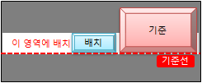
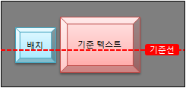
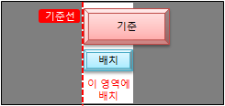
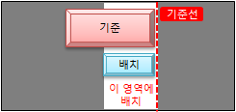
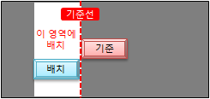
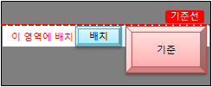


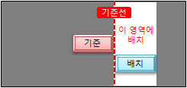
RelativeLayout LayoutParams 속성 –
자식 뷰 간의 관계 배치 속성들
XML 속성 | 의미 | 미리 보기
layout_above = [기준 뷰 ID] | 기준이 되는 뷰 상단 위에 배치
layout_alignTop = [기준 뷰 ID] | 기준이 되는 뷰 상단 아래쪽에 배치
layout_alignBottom = [기준 뷰 ID] | 기준이 되는 뷰 하단 위쪽에 배치
layout_below = [기준 뷰 ID] | 기준이 되는 뷰 하단 아래쪽에 배치
layout_toLeftOf = [기준 뷰 ID] | 기준이 되는 뷰 좌측 왼쪽에 배치
layout_alignLeft = [기준 뷰 ID] | 기준이 되는 뷰 좌측 오른쪽에 배치
layout_toRightOf = [기준 뷰 ID] | 기준이 되는 뷰 우측 오른쪽배치
layout_alignRight = [기준 뷰 ID] | 기준이 되는 뷰 우측 왼쪽에 배치
layout_alignBaseline = [기준 뷰 ID] | 기준이 되는 뷰에 텍스트가 존재하는 경우 배치될 뷰의 텍스트와 기준선을 맞춘다.

Slide 7
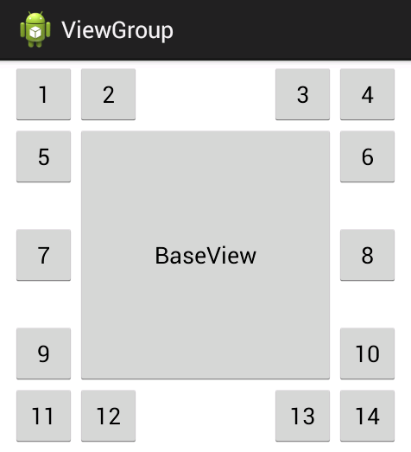
RelativeLayout LayoutParams 속성 –
자식 뷰 간의 관계 배치 속성들
res/layout/relativelayout_layout_views_relation.xml <RelativeLayout xmlns:android="http://schemas.android.com/apk/res/android" android:layout_width="match_parent" android:layout_height="300dp" > <Button android:id="@+id/baseView" android:layout_width="200dp" android:layout_height="200dp" android:layout_centerInParent="true" android:text="BaseView" /> <Button android:layout_width="50dp" android:layout_height="wrap_content" android:layout_above="@id/baseView" android:layout_toLeftOf="@id/baseView" android:text="1" /> <Button android:layout_width="50dp" android:layout_height="wrap_content" android:layout_above="@id/baseView" android:layout_alignLeft="@id/baseView" android:text="2" /> <Button android:layout_width="50dp" android:layout_height="wrap_content" android:layout_above="@id/baseView" android:layout_alignRight="@id/baseView" android:text="3" /> ...
layout_above=기준뷰
layout_toLeftOf=기준뷰
layout_above=기준뷰
layout_alignLeft=기준뷰
layout_above=기준뷰
layout_alignRight=기준뷰
layout_above=기준뷰
layout_toRightOf=기준뷰
layout_alignTop=기준뷰
layout_toLeftOf=기준뷰
layout_alignTop=기준뷰
layout_toRightOf=기준뷰
기준 뷰
layout_alignBaseline=기준뷰
layout_toLeftOf=기준뷰
layout_alignBaseline=기준뷰
layout_toRightOf=기준뷰
기준 텍스트
텍스트 내용
기준 텍스트
layout_alignBottom=기준뷰
layout_toLeftOf =기준뷰
layout_alignBottom=기준뷰
layout_toRightOf=기준뷰
layout_below=기준뷰
layout_toLeftOf=기준뷰
layout_below=기준뷰
layout_alignLeft=기준뷰
layout_below=기준뷰
layout_alignRight=기준뷰
layout_below=기준뷰
layout_toRightOf=기준뷰

Slide 8

레이아웃의 유연성 속성은 기억해주세요.
기준선
기준
기준
기준선
기준
+
=
배치
배치
배치
layout_alignLeft 속성
layout_alignRight 속성
기준선
기준
배치
배치
기준
+
=
기준
배치
기준선
layout_alignTop 속성
layout_alignBottom 속성
기준선
기준선
기준
+
기준
배치
+
배치
=
기준
배치
배치
layout_toRightOf 속성
layout_alignTop 속성
layout_alignParentRight 속성

Slide 9
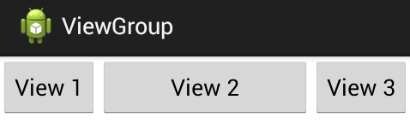
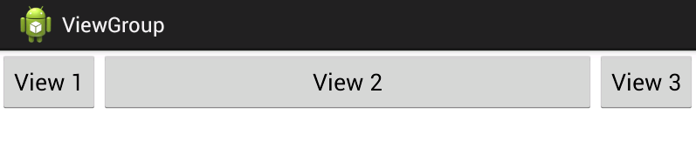
레이아웃의 유연성 속성은 기억해주세요.
res/layout/relativelayout_flexible_layout.xml <RelativeLayout xmlns:android=“…" android:layout_width="match_parent" android:layout_height="wrap_content"> <Button android:id="@+id/view1" android:layout_width="wrap_content" android:layout_height="wrap_content" android:layout_alignParentLeft="true" android:text="View 1"/> <Button android:id="@+id/view3" android:layout_width="wrap_content" android:layout_height="wrap_content" android:layout_alignParentRight="true" android:text="View 3" /> <Button android:layout_width="0dp" android:layout_height="wrap_content" android:layout_toRightOf="@id/view1" android:layout_toLeftOf="@id/view3" android:text="View 2" /> </RelativeLayout>
고정
가변
고정
단말기를 가로로 회전했을 때
가변
고정
안녕
저장
LinearLayout LayoutParams에 layout_weight 속성이 있다면
ReleativeLayout LayoutParams은 각종 조합으로 레이아웃 유연성을 지원한다.
매우 빈번히 사용되니 꼭 기억해두자.

Slide 10
FrameLayout과 LayoutParams
FrameLayout 기본 속성 – foreground와 foregroundGravity 속성
FrameLayout 기본 속성 - measureAllChildren
FrameLayout LayoutParams 속성 – layout_gravity

Slide 11
FrameLayout과 LayoutParams
FrameLayout
View
View
View
겹쳐서 배치
abstract Class
ViewGroup
public Class
FrameLayout
public static Class
LayoutParams
1
1. foreground
2. foregroundGravity
3. measureAllChildren
1
뷰그룹 자체의 속성
public Class
MarginLayoutParams
public static Class
LayoutParams
2
1. layout_gravity
2
뷰그룹이 자식뷰를 배치하기 위해
자식뷰에게 요구하는 속성

Slide 12
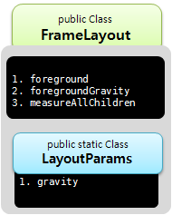
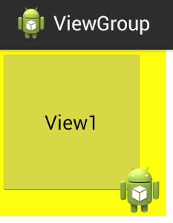
FrameLayout 기본 속성 –
foreground와 foregroundGravity 속성
res/layout/framelayout_foreground_and_gravity.xml <FrameLayout xmlns:android=“..." android:layout_width="150dp" android:layout_height="150dp" android:background="#FF0" android:foreground="@drawable/ic_launcher" android:foregroundGravity="right|bottom"> <Button android:layout_width="130dp" android:layout_height="130dp" android:text="View1"/> </FrameLayout>
■ gravity 속성값
■ foreground: 레이아웃 영역에 전경 이미지를 설정. 해당 이미지는 모든 자식 뷰보다 위에 놓여진다.
■ foregroundGravity: 전경 이미지의 중력 방향.
top : 상단에 배치
bottom : 하단에 배치
left : 좌측에 배치
right : 우측에 배치
center_vertical : 수직 중앙에 배치
center_horizontal : 수평 중앙에 배치
center : 정 중앙에 배치

Slide 13
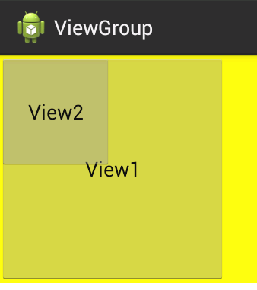
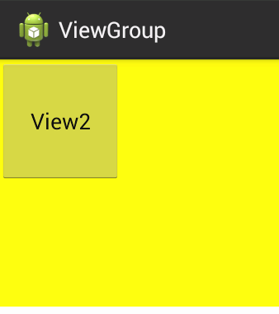
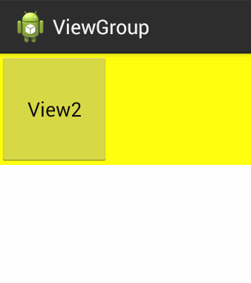
FrameLayout 기본 속성 - measureAllChildren
Visible: View1이 보이는 상태.
Invisible: View1이 보이지 않으나, FrameLayout 영역을 차지하고 있음.
Gone: View1이 보이지 않으며, Framework 영역을 차지하지 않음.
android:visibility=“visible"
android:visibility=“invisible"
android:visibility=“gone"
res/layout/framelayout_measure_all_children_2.xml <FrameLayout xmlns:android=“..." android:layout_width="match_parent" android:layout_height="wrap_content" android:background="#FF0"> <Button android:layout_width="200dp" android:layout_height="200dp" android:text="View1" android:visibility="gone"/> <Button android:layout_width="100dp" android:layout_height="100dp" android:text="View2"/> </FrameLayout>
FrameLayout의 높이가 View들의 배치로 결정됨.

Slide 14
FrameLayout 기본 속성 - measureAllChildren
■ measureAllChildren: FrameLayout의 크기를 자식 뷰들의 배치에 좌우됨.
res/layout/framelayout_measure_all_children_2.xml <FrameLayout xmlns:android=“..." android:layout_width="match_parent" android:layout_height="wrap_content" android:background="#FF0" android:measureAllChildren="true"> <Button android:layout_width="200dp" android:layout_height="200dp" android:text="View1" android:visibility="gone"/> <Button android:layout_width="100dp" android:layout_height="100dp" android:text="View2"/> </FrameLayout>
android:visibility=“gone"
visibility 속성이 gone으로 설정된 자식뷰라 하더라도 모두 영역을 차지하도록 한다.

Slide 15
FrameLayout LayoutParams 속성 – layout_gravity
layout_gravity는 자식 뷰의 중력방향을 설정한다.
View
View
View
“top | left”
“top | center_horizontal”
“top | right”
“center_vertical | center_horizontal”
혹은 “center”
View
View
View
“center_vertical | left”
“center_vertical | right”
“bottom | left”
“bottom | center_horizontal”
“bottom | right”
View
View
View
■ gravity 속성값
top : 상단에 배치
bottom : 하단에 배치
left : 좌측에 배치
right : 우측에 배치
center_vertical : 수직 중앙에 배치
center_horizontal : 수평 중앙에 배치
center : 정 중앙에 배치

Slide 16
TableLayout, TableRow와 LayoutParams
TableLayout 기본 속성 - collapseColumns 속성
TableLayout 기본 속성 - shrinkColumns 속성
TableLayout 기본 속성 - stretchColumns 속성
TableRow LayoutParams - layout_columns 속성
TableRow LayoutParams - layout_span속성
TableLayout의 문제점

Slide 17
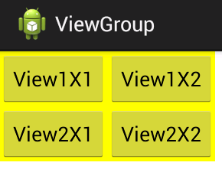
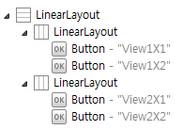
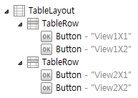
TableLayout, TableRow와 LayoutParams
TableLayout
View
View
View
View
View
View
표 형태의 배치
■ LinearLayout과 유사한 TableLayout, TableRow
res/layout/tablelayout_linearlayout.xml <LinearLayout xmlns:android=“..." android:layout_width="wrap_content" android:layout_height="wrap_content" android:orientation="vertical" android:background="#FF0"> <LinearLayout android:layout_width="wrap_content" android:layout_height="wrap_content" android:orientation="horizontal"> <Button android:layout_width="wrap_content" android:layout_height="wrap_content" android:text="View1X1"/> <Button android:layout_width="wrap_content" android:layout_height="wrap_content" android:text="View1X2"/> </LinearLayout> <LinearLayout android:layout_width="wrap_content" android:layout_height="wrap_content" android:orientation="horizontal"> <Button android:layout_width="wrap_content" android:layout_height="wrap_content" android:text="View2X1"/> <Button android:layout_width="wrap_content" android:layout_height="wrap_content" android:text="View2X2"/> </LinearLayout> </LinearLayout>
res/layout/tablelayout.xml <TableLayout xmlns:android=“..." android:layout_width="wrap_content" android:layout_height="wrap_content" android:background="#FF0"> <TableRow> <Button android:layout_width="wrap_content" android:layout_height="wrap_content" android:text="View1X1"/> <Button android:layout_width="wrap_content" android:layout_height="wrap_content" android:text="View1X2"/> </TableRow> <TableRow> <Button android:layout_width="wrap_content" android:layout_height="wrap_content" android:text="View2X1"/> <Button android:layout_width="wrap_content" android:layout_height="wrap_content" android:text="View2X2"/> </TableRow> </TableLayout>
열에 해당
열에 해당
행에 해당
행에 해당
● 레이아웃 구조
● 레이아웃 구조
행에 해당
행에 해당

Slide 18
TableLayout, TableRow와 LayoutParams
■ LinearLayout을 상속받은 TableLayout, TableRow
public Class
View
TableLayout과 TableRow는 결국 LinearLayout이다.
다만 표 형식으로 레이아웃을 구성하기 위한
편리한 속성들이 추가되었다.
abstract Class
ViewGroup
public Class
TableLayout
public Class
LinearLayout
public Class
TableRow
abstract Class
ViewGroup
public static Class
LayoutParams
public static Class
LayoutParams
public static Class
LayoutParams
1
뷰그룹 자체의 속성
없음
2
1. layout_column
2. layout_span
public Class
MarginLayoutParams
2
뷰그룹이 자식뷰를
배치하기 위해 자식뷰에게
요구하는 속성
1. collapseColumns
2. shrinkColumns
3. stretchColumns
1
없음
public Class
TableLayout
public Class
TableRow
public static Class
LayoutParams
public Class
LinearLayout

Slide 19
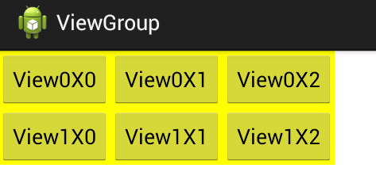
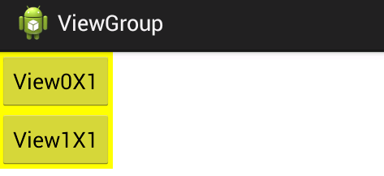
TableLayout 기본 속성 - collapseColumns 속성
public Class
TableLayout
res/layout/tablelayout_collapse_columns.xml <TableLayout xmlns:android=“..." android:layout_width="wrap_content" android:layout_height="wrap_content" android:background="#FF0" android:collapseColumns="0,2"> <TableRow> <Button android:layout_width="wrap_content" android:layout_height="wrap_content" android:text="View0X0"/> <Button android:layout_width="wrap_content" android:layout_height="wrap_content" android:text="View0X1"/> <Button android:layout_width="wrap_content" android:layout_height="wrap_content" android:text="View0X2"/> </TableRow> <TableRow> <Button android:layout_width="wrap_content" android:layout_height="wrap_content" android:text="View1X0"/> <Button android:layout_width="wrap_content" android:layout_height="wrap_content" android:text="View1X1"/> <Button android:layout_width="wrap_content" android:layout_height="wrap_content" android:text="View1X2"/> </TableRow> </TableLayout>
1. collapseColumns
2. shrinkColumns
3. stretchColumns
public static Class
LayoutParams
없음
android:collapseColumns="0,2"
collapseColumns: 자식 뷰 중 지정한 열 번호에 해당하는 뷰를 숨긴다.
예) 0, 2: 0열과 2열을 숨기라는 의미

Slide 20
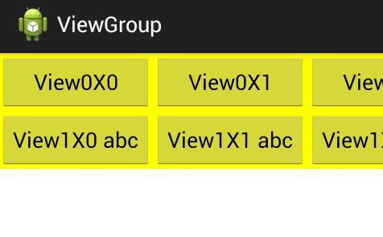
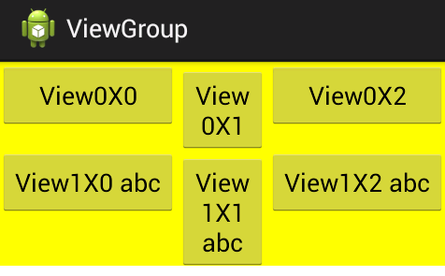
TableLayout 기본 속성 - shrinkColumns 속성
res/layout/tablelayout_shrink_columns.xml <TableLayout xmlns:android=“..." android:layout_width="wrap_content" android:layout_height="wrap_content" android:background="#FF0" android:shrinkColumns="1"> <TableRow> <Button android:layout_width="wrap_content" android:layout_height="wrap_content" android:text="View0X0"/> <Button android:layout_width="wrap_content" android:layout_height="wrap_content" android:text="View0X1"/> <Button android:layout_width="wrap_content" android:layout_height="wrap_content" android:text="View0X2"/> </TableRow> <TableRow> <Button android:layout_width="wrap_content" android:layout_height="wrap_content" android:text="View1X0 abc"/> <Button android:layout_width="wrap_content" android:layout_height="wrap_content" android:text="View1X1 abc"/> <Button android:layout_width="wrap_content" android:layout_height="wrap_content" android:text="View1X2 abc"/> </TableRow> </TableLayout>
android:shrinkColumns="1"
shrinkColumns:열의 공간이 부족할 때 특정 열(그림에서 columns = 1)을 지정하여 공간을 줄이고 나머지 열의 공간을 확보함.

Slide 21
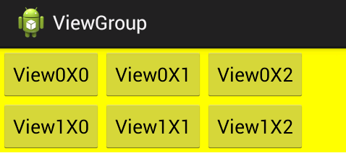
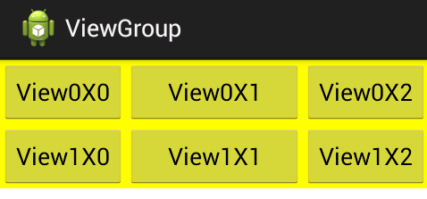
TableLayout 기본 속성 - stretchColumns 속성
res/layout/tablelayout_stretch_columns.xml <TableLayout xmlns:android=“..." android:layout_width="match_parent" android:layout_height="wrap_content" android:background="#FF0" android:stretchColumns="1"> <TableRow> <Button android:layout_width="wrap_content" android:layout_height="wrap_content" android:text="View0X0"/> <Button android:layout_width="wrap_content" android:layout_height="wrap_content" android:text="View0X1"/> <Button android:layout_width="wrap_content" android:layout_height="wrap_content" android:text="View0X2"/> </TableRow> <TableRow> <Button android:layout_width="wrap_content" android:layout_height="wrap_content" android:text="View1X0"/> <Button android:layout_width="wrap_content" android:layout_height="wrap_content" android:text="View1X1"/> <Button android:layout_width="wrap_content" android:layout_height="wrap_content" android:text="View1X2"/> </TableRow> </TableLayout>
android:stretchColumns="1"
stretchColumns: 자식 열을 배치하고도 공간이 남을 때 특정 열(그림에서 columns = 1)이 늘어나서 공간을 채우라는 의미.

Slide 22
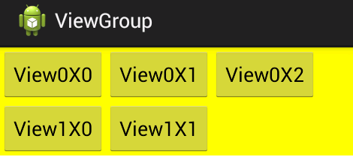
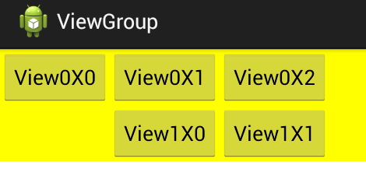
TableRow LayoutParams - layout_columns 속성
public Class
TableRow
res/layout/tablerow_layout_column.xml <TableLayout xmlns:android=“..." android:layout_width="match_parent" android:layout_height="wrap_content" android:background="#FF0"> <TableRow> <Button android:layout_width="wrap_content" android:layout_height="wrap_content" android:text="View0X0"/> <Button android:layout_width="wrap_content" android:layout_height="wrap_content" android:text="View0X1"/> <Button android:layout_width="wrap_content" android:layout_height="wrap_content" android:text="View0X2"/> </TableRow> <TableRow> <Button android:layout_width="wrap_content" android:layout_height="wrap_content" android:layout_column="1" android:text="View1X0"/> <Button android:layout_width="wrap_content" android:layout_height="wrap_content" android:text="View1X1"/> </TableRow> </TableLayout>
없음
public static Class
LayoutParams
1. layout_column
2. layout_span
View1X0에 android:layout_column="1“ 설정
Layout_column: 자식 뷰가 배치될 열을 선택함. 자식 뷰를 1열로 설정하면 0번째 열을 비우고 1열부터 뷰가 추가된다.

Slide 23
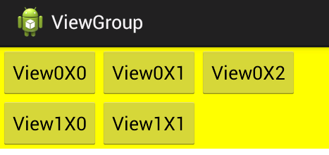
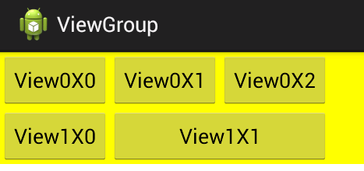
TableRow LayoutParams - layout_span 속성
res/layout/tablerow_layout_span.xml <TableLayout xmlns:android=“..." android:layout_width="match_parent" android:layout_height="wrap_content" android:background="#FF0"> <TableRow> <Button android:layout_width="wrap_content" android:layout_height="wrap_content" android:text="View0X0"/> <Button android:layout_width="wrap_content" android:layout_height="wrap_content" android:text="View0X1"/> <Button android:layout_width="wrap_content" android:layout_height="wrap_content" android:text="View0X2"/> </TableRow> <TableRow> <Button android:layout_width="wrap_content" android:layout_height="wrap_content" android:text="View1X0"/> <Button android:layout_width="wrap_content" android:layout_height="wrap_content" android:layout_span="2" android:text="View1X1,1X2"/> </TableRow> </TableLayout>
View1X1에 android:layout_span=“2“ 설정
Layout_span: 일반적으로 하나의 뷰는 하나의 열을 차지한다. 이 속성을 통해 하나 이상의 열을 차지하도록 함.

